Slide 1
2. Wie schrijft die blijft

Slide 2

2. Wie schrijft die blijft
2.1 Teksten en titels
2.2 Een stijlvolle tekst
2.3 Een kleurrijke webwereld
2.4 Liever een lijstje
2.5 Ontsnappende tekens
2.6 Oefeningen
EXIT

Slide 3
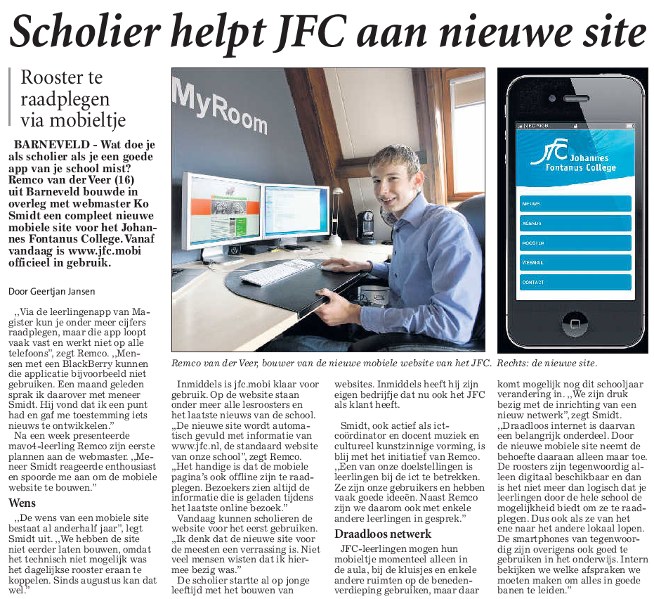

2.1 Teksten en titels
Hoofdtitel
Ondertitel
p 24
Inleiding
MENU
Bijschrift
Tekst in kolommen
Tussentitel
EXIT

Slide 4
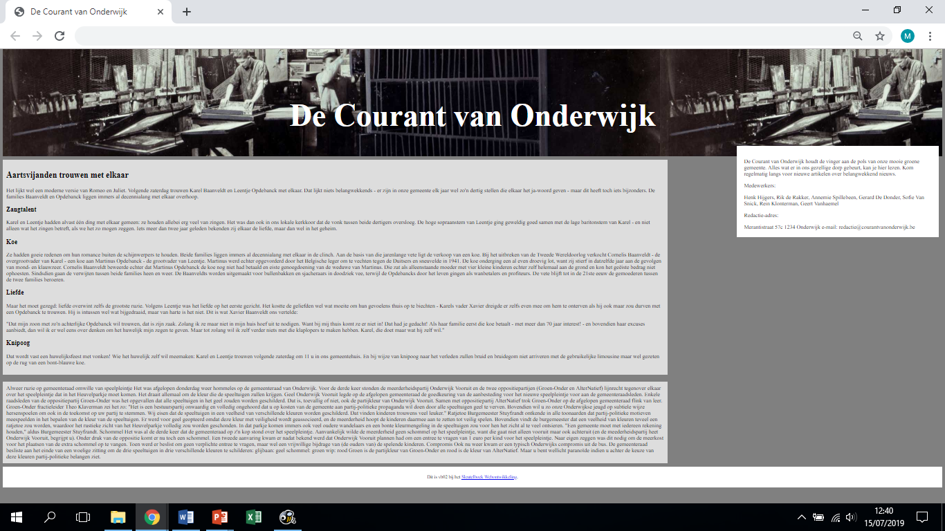

2.1 Teksten en titels
vb02
p 25
Met structuur
Zonder structuur
MENU
EXIT

Slide 5
2.1 Teksten en titels
<p> … </p>
p 25
MENU
alinea
Begint op een nieuwe regel
Witregel na elke alinea
EXIT

Slide 6
2.1 Teksten en titels
Open de pagina index.html in een teksteditor.
Zoek de tekst “mond-en-klauwzeer” en plaats er de tag <br> achter. Bewaar de wijzigingen in het bestand.
vb02 stap1
p 25
MENU
 | want zij stierf in datzelfde jaar aan de gevolgen van mond- en klauwzeer.<br> Cornelis Baanveldt beweerde echter dat Martinus Opdebanck
Bekijk het effect van deze tag in een browser.
EXIT

Slide 7

2.1 Teksten en titels
Wat zijn de twee grote verschillen tussen de tags <p> en <br>?
Geen witruimte na <br>
p 25
MENU
<br> heeft geen sluittag. <p> wel.
EXIT

Slide 8
2.1 Teksten en titels
<h1>Dit is een titel van niveau 1</h1>
<h2>Dit is een titel van niveau 2</h2>
<h3>Dit is een titel van niveau 3</h3>
p 25
<h4>Dit is een titel van niveau 4</h4>
MENU
<h5>Dit is een titel van niveau 5</h5>
<h6>Dit is een titel van niveau 6</h6>
EXIT

Slide 9
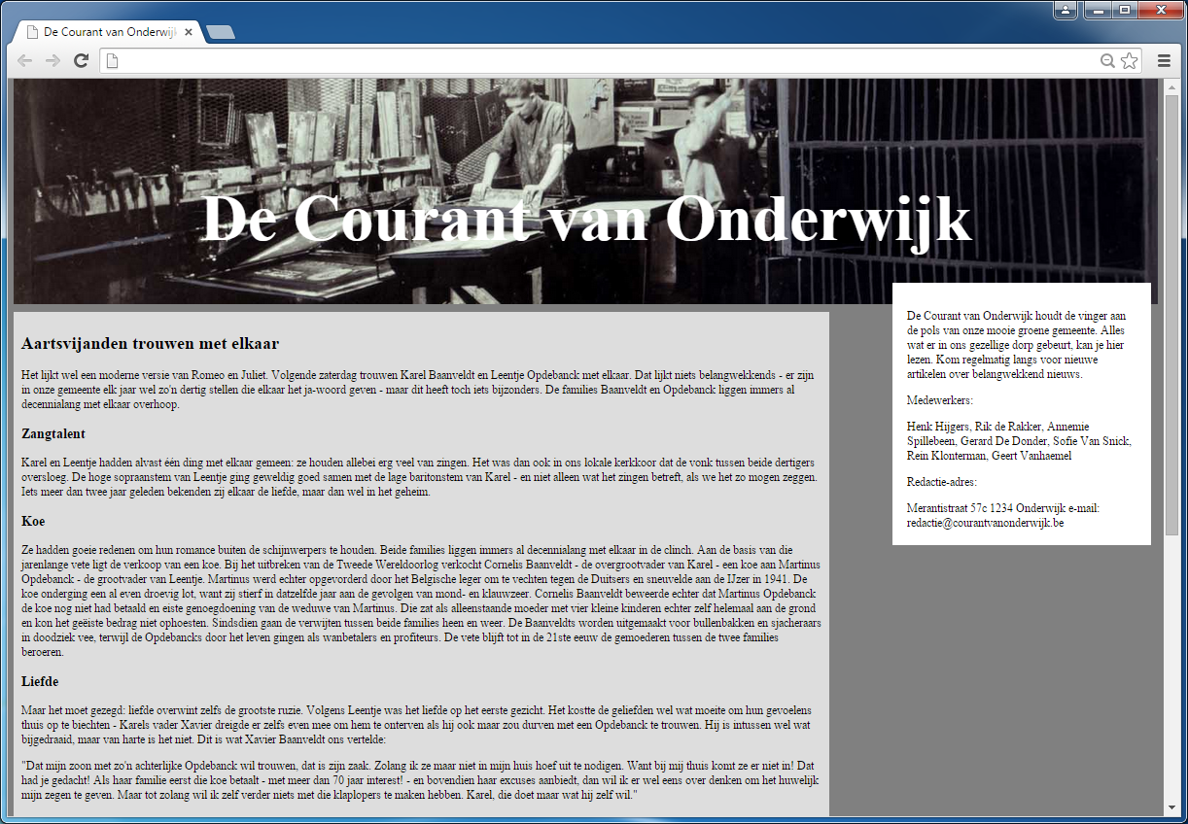
2.1 Teksten en titels
<h1> oranje
<h2> groen
<h3> geel
p 26
MENU
EXIT

Slide 10
2.1 Teksten en titels
Open de pagina index.html in een teksteditor.
Voeg de juiste tags toe aan het tweede artikel, zodat het op dezelfde manier gestructureerd is als het eerste artikel.
Zorg ook dat de contactgegevens van de redactie netjes geschikt zijn.
Valideer de pagina met de W3C validator.
vb02 stap2
p 26
MENU
EXIT

Slide 11
2.2 Een stijlvolle tekst
Hoe geef je de tekst een wit kleurtje?
color: white;
p 27
MENU
Hoe maak je tekens exact 90 pixels groot?
font-size: 90px;
EXIT

Slide 12
2.2 Een stijlvolle tekst
Hoe kan je de tekst in een onderdeel centreren?
text-align: center;
p 27
MENU
Hoe creëer je 20 pixels ruimte tussen de tekst en de rand van een onderdeel?
padding: 20px;
EXIT

Slide 13
2.2 Een stijlvolle tekst
Hoe creëer je 80 pixels ruimte tussen de tekst en de bovenrand van een onderdeel?
padding-top: 80px;
p 27
MENU
EXIT

Slide 14
2.2 Een stijlvolle tekst
Indien geen lettertype bepaald wordt: standaard lettertype van de browser.
p 28
Times New Roman
MENU
EXIT

Slide 15
2.2 Een stijlvolle tekst
Schreefletters
Filmquiz bracht knappe ex-yogi van de wijs.
h
p 28
MENU
Schreefloze letters
Filmquiz bracht knappe ex-yogi van de wijs.
EXIT

Slide 16
2.2 Een stijlvolle tekst
Schreefletters
Filmquiz bracht knappe ex-yogi van de wijs.
p 28
MENU
Engels: serif font
EXIT

Slide 17
2.2 Een stijlvolle tekst
Schreeflozeletters
Filmquiz bracht knappe ex-yogi van de wijs.
p 28
MENU
Engels: sans serif font
EXIT

Slide 18
2.2 Een stijlvolle tekst
Niet-proportioneel lettertype
Filmquiz bracht knappe ex-yogi van de wijs.
p 28
MENU
Proportioneel lettertype
Filmquiz bracht knappe ex-yogi van de wijs.
EXIT

Slide 19
2.2 Een stijlvolle tekst
Engels: monospaced font
p 28
MENU
Proportioneel lettertype
Filmquiz bracht knappe ex-yogi van de wijs.
EXIT

Slide 20

2.2 Een stijlvolle tekst
Belangrijk: leesbaarheid
Rekening houden met de doelgroep van de website!
p 28
MENU
EXIT

Slide 21
2.2 Een stijlvolle tekst
Enkel gebruik van lettertypes op de computer van de bezoeker.
Arial Verdana webvriendelijke lettertypes Tahoma (web safe fonts) …
p 29
MENU
EXIT

Slide 22
2.2 Een stijlvolle tekst
standaard schreefloze lettertype van de browser
voorkeurslettertype
p 29
 | font-family: Helvetica, Verdana, sans-serif;
MENU
alternatief als voorkeurslettertype niet aanwezig is
EXIT

Slide 23
2.2 Een stijlvolle tekst
Het lettertype van alle tekst in het hele document.
h3
Het lettertype van de hoofdtitel “De Courant van Onderwijk”.
h2
p 29
Het lettertype van de tussentiteltjes binnen elk artikel.
h1
MENU
Het lettertype van de titel boven elk artikel.
*
Het lettertype van de gewone tekst in de artikels.
footer
Het lettertype van de verwijzing naar het Sleutelboek onderaan de pagina.
p
EXIT

Slide 24
2.2 Een stijlvolle tekst
Belangrijk: eenvormigheid
Eén lettertype op je website
p 30
MENU
EXIT

Slide 25
2.2 Een stijlvolle tekst
Open de stijlpagina opmaak.css van vb02 in een teksteditor.
Kies zelf een lettertype en zorg ervoor dat dit gebruikt wordt voor alle tekst op de hele webpagina.
Experimenteer ook met de tekengrootte van de tekst en de verschillende titels.
vb02 stap3
p 30
MENU
EXIT

Slide 26
2.2 Een stijlvolle tekst
index.html
28 29 30 31 | <article> <h2>Aartsvijanden trouwen met elkaar</h2> <p class="inleiding">Het lijkt wel een moderne versie van Romeo en Juliet. Volgende zaterdag trouwen Karel Baanveldt en Leentje Opdebanck met
p 30
MENU
opmaak.css
28 29 30 31 | p.inleiding { font-style: italic; font-weight: bold; }
EXIT

Slide 27
2.2 Een stijlvolle tekst
Zorg dat de inleiding van elk artikel schuin gedrukt en vet wordt weergegeven.
In elk artikel vind je ook een alinea die in zijn geheel een citaat is van een persoon. Zorg dat die alinea’s schuin gedrukt worden weergegeven, met telkens een extra linker- en rechtermarge van 40 pixels.
vb02 stap4
p 30
MENU
EXIT

Slide 28
2.2 Een stijlvolle tekst
Een klasse kan meermaals voorkomen op een pagina.
Een id komt slechts één keer voor:
html
p 30
 | <p id="inleiding">
MENU
css
 | p#inleiding { … }
EXIT

Slide 29
2.3 Een kleurrijke webwereld
Wat is de achtergrondkleur van de hele pagina?
grey
Wat is de achtergrondkleur van de header en de footer?
white
p 31
MENU
Wat is de tekstkleur in de header?
white
Wat is de achtergrondkleur van de artikels?
#DDDDDD
EXIT

Slide 30
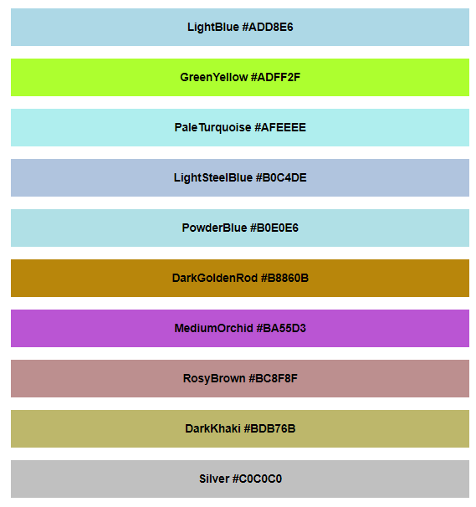
2.3 Een kleurrijke webwereld
140 kleurconstanten
p 31
MENU
EXIT

Slide 31
2.3 Een kleurrijke webwereld
De hexadecimale schakering 43 voor rood (decimaal = 67)
De hexadecimale schakering 7F voor blauw (decimaal = 127)
#43E27F
p 31
MENU
De hexadecimale schakering E2 voor groen (decimaal = 226)
EXIT

Slide 32
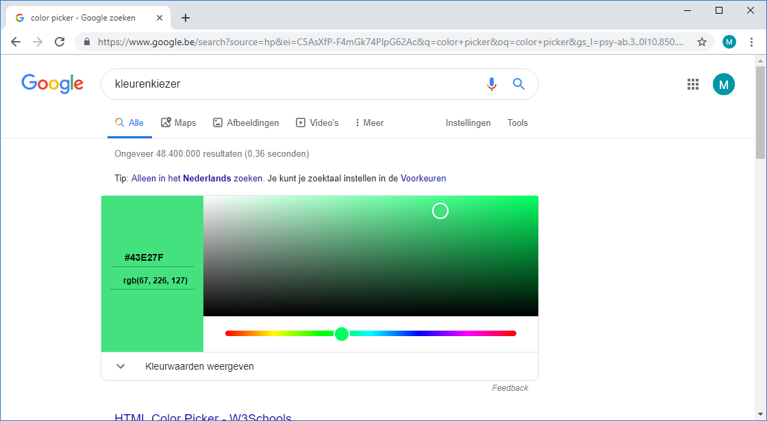
2.3 Een kleurrijke webwereld
p 31
MENU
EXIT

Slide 33
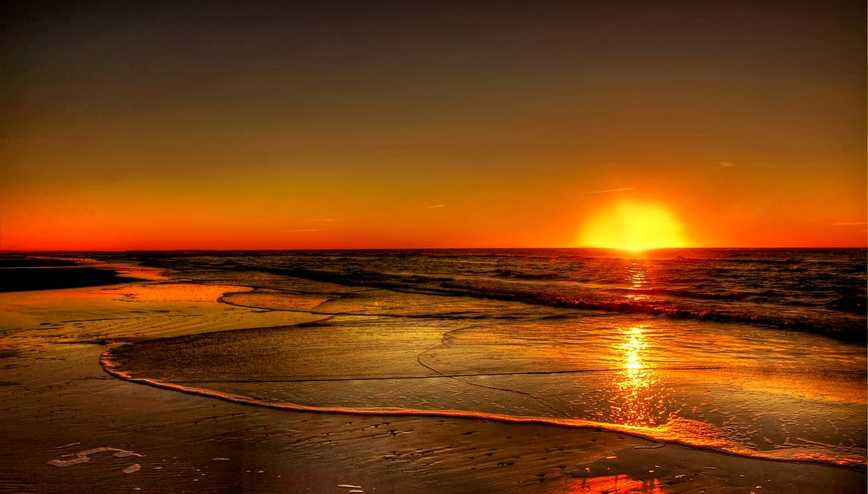
2.3 Een kleurrijke webwereld
Congruente kleuren
p 32
MENU
EXIT

Slide 34
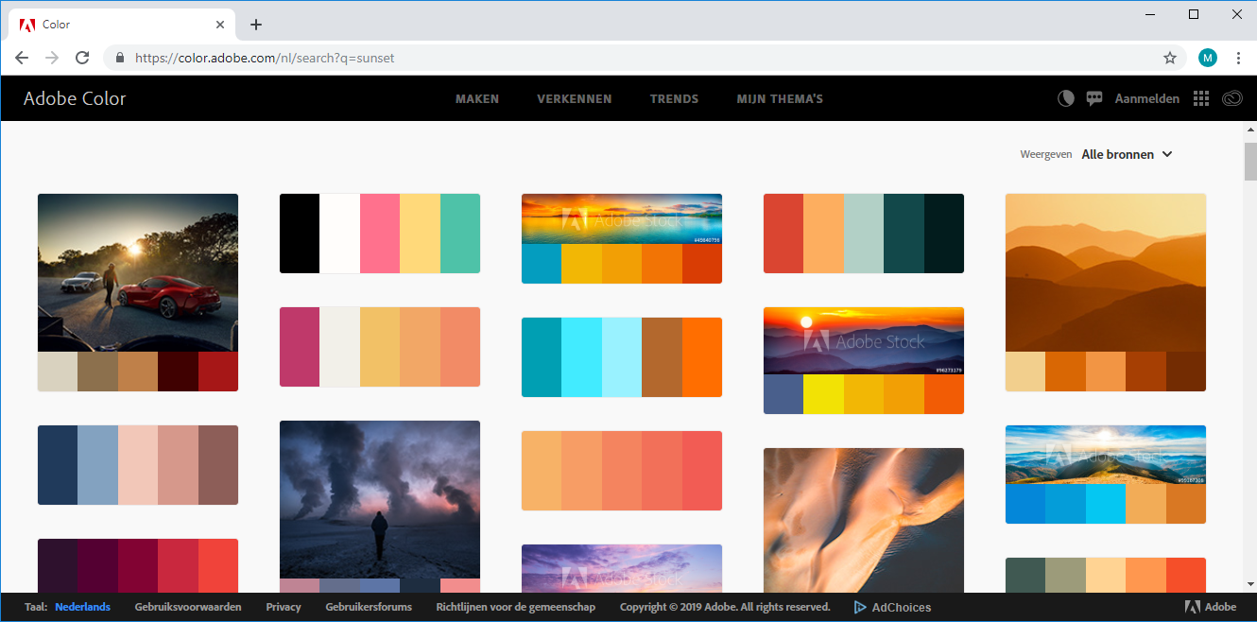
2.3 Een kleurrijke webwereld
p 32
MENU
EXIT

Slide 35
2.3 Een kleurrijke webwereld
Pas in de stijlpagina van vb02 de kleuren aan zodat het resultaat kleurrijker en aantrekkelijker oogt. Zorg er uiteraard voor dat de kleuren bij elkaar passen.
Valideer je stijlpagina met de validator van W3C.
vb02 stap5
p 32
MENU
EXIT

Slide 36
2.3 Een kleurrijke webwereld
css
 | margin-left: 0px; padding: 10px; background-color: #DDDDDD; /*lichtgrijs*/ }
p 33
MENU
Commentaartekst tussen /* en */
Hexadecimale kleurcodes omschrijven
EXIT

Slide 37
2.3 Een kleurrijke webwereld
rgb
 | background-color: rgb(67,226,127);
p 33
rgba
MENU
 | background-color: rgba(67,226,127,0.6);
a = alpha channels (transparantie)
EXIT

Slide 38

2.3 Een kleurrijke webwereld
hsl
 | background-color: hsl(143,70%,89%);
p 33
hue = kleurtint (tussen 0 en 360)
saturation = verzadiging (in %)
lightness = intensiteit (in %)
MENU
EXIT

Slide 39
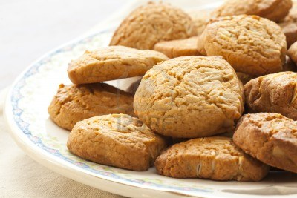
2.4 Liever een lijstje
Amandelkoekjes
Benodigdheden (6 personen)
85 gram boter
250 gram zelfrijzend bakmeel
100 gram suiker
1 ei
75 gram gemalen amandelen
2 mespuntjes vanillesuiker
75 gram rozijnen
Bereidingswijze
Laat de boter lichtjes smelten.
Meng de suiker met het bakmeel.
Doe er het ei, de amandelen, de rozijnen en de vanillesuiker onder.
Voeg de boter toe en meng goed door elkaar tot een glad deeg.
Maak van het deeg ronde koekjes en leg ze op een ingevette bakplaat.
Verwarm de oven voor op 200 graden en bak de koekjes gedurende 20 minuutjes op 200 graden goudbruin.
opsommingstekens
genummerde lijst
p 34
MENU
EXIT

Slide 40
2.4 Liever een lijstje
Open het bestand index.html van vb02 in een teksteditor.
Scroll naar onderaan in het document. Daar vind je een opsomming van drie kleuren.
Pas de code als volgt aan:
vb02 stap6
p 34
MENU
75 76 77 78 79 | <ul> <li>glijbaan: geel</li> <li>schommel: groen</li> <li>wip: rood</li> </ul>
EXIT

Slide 41
2.4 Liever een lijstje
Bekijk het resultaat in een browser.
Wijzig de tags <ul> en </ul> naar <ol> en </ol>.
Bekijk het verschil in een browser.
vb02 stap6
p 34
MENU
75 76 77 78 79 | <ul> <li>glijbaan: geel</li> <li>schommel: groen</li> <li>wip: rood</li> </ul>
EXIT

Slide 42
2.4 Liever een lijstje
<ul> …
</ul>
Een ongeordende lijst met opsommingstekens
p 35
<ol> …
</ol>
Een geordende lijst met een nummering
MENU
<li> …
</li>
Een item in een lijst
EXIT

Slide 43
2.4 Liever een lijstje
Voor welk soort lijstjes gebruik je beter een genummerde lijst dan een lijst met gewone opsommingstekens?
p 35
Voor lijstjes waarin de volgorde van de items belangrijk is.
MENU
EXIT

Slide 44
2.4 Liever een lijstje
Zorg dat in het bestand index.html het lijstje met gewone opsommingstekens wordt weergegeven.
Open het bestand opmaak.css in een teksteditor.
Voeg onderaan de volgende code toe:
vb02 stap7
p 35
MENU
64 65 66 | ul{ list-style-type: square; }
Bekijk het resultaat in een browser.
EXIT

Slide 45
2.4 Liever een lijstje
Zoek op het internet een geschikte afbeelding die je als opsommingsteken kan gebruiken, of ontwerp er zelf eentje in een beeldbewerkingsprogramma. Bewaar die afbeelding in de map plaatjes.
Zoek nu op het internet hoe je van die afbeelding het opsommingsteken voor je lijst maakt en pas dit toe.
Zet ook de namen van de medewerkers van de Courant van Onderwijk in een lijst.
vb02 stap8
p 35
MENU
EXIT

Slide 46
2.5 Ontsnappende tekens
5 | <meta charset=utf-8>
Wat met tekens die niet correct worden weergegeven?
Wat met tekens die in html een betekenis hebben?
Oplossing: escape codes
p 36
MENU
EXIT

Slide 47
2.5 Ontsnappende tekens
teken
escape code
entiteitsnaam
copyright
©
&#169;
&copy;
p 36
kleiner dan
<
&#60;
&lt;
MENU
euro
€
&#8364;
&euro;
wortel
√
&#8730;
&radic;
psi
ψ
&#936;
&psi;
EXIT

Slide 48
2.5 Ontsnappende tekens
Taalfauten op een wepside zein apsoluut uit den boze!!!
p 36
MENU
EXIT

Slide 49
2.5 Ontsnappende tekens
We dagen je uit: ga op zoek, test uit, experimenteer! Wees vooral niet bang om de bal eens mis te slaan. Wellicht leer je daar nog het meest van.
p 37
MENU
EXIT

Slide 50
2.6 Oefeningen
Oefening 2.1
Wijzig de naam van de map vb02 naar oefening-2-1.
Download van het internet een gratis lettertype (tip: Google “download free fonts”) met de bestandsextensie .ttf, .otf of .woff. Plaats het lettertypebestand in het mapje opmaak.
Met de @font-face selector kan je in je stijlpagina gebruik maken van het lettertype dat je zonet hebt gedownload. Het voordeel is dat je op die manier niet beperkt bent tot webvriendelijke lettertypes maar dat je webpagina altijd precies het lettertype weergeeft dat jij wil, zelfs al stond dat lettertype niet geïnstalleerd op de computer van de bezoeker.
Onderzoek nu zelf hoe de @font-face selector moet gebruikt worden en pas dit toe in je oefening.
Valideer de stijlpagina met de validator van W3C.
p 37
MENU
EXIT

Slide 51
2.6 Oefeningen
Oefening 2.2
Wijzig de naam van de map vb02 naar oefening-2-2.
Krantenartikelen worden vaak in kolommen geplaatst. Onderzoek zelf hoe je de tekst van de artikelen in kolommen kunt plaatsen. Let op: de titels van de artikelen moeten boven de kolommen met tekst worden geplaatst.
Tekst die in kolommen wordt geplaatst, wordt meestal ook uitgevuld – dit wil zeggen dat de tekst zowel links als rechts netjes tegen de kantlijn wordt geplaatst. Pas dit toe op de tekst in de kolommen.
In krantenartikelen springt de eerste regel van elke alinea meestal een beetje in. Onderzoek hoe je dit kunt doen en pas het toe op de tekst.
Valideer de web- en stijlpagina’s met de validator van W3C.
p 37
MENU
EXIT

Slide 52
2.6 Oefeningen
Oefening 2.3
Wijzig de naam van de map vb02 naar oefening-2-3.
Definitielijsten worden gebruikt om moeilijke woorden te verklaren. Zoek op hoe je definitielijsten kan gebruiken.
Open index.html en maak een nieuw vak onder het vak met de contact-gegevens van de Courant van Onderwijk.
Maak in dit nieuwe vak een definitielijst voor de volgende woorden uit de twee artikels: decennialang, bariton, sjacheraar, hommeles, aanbesteding, ratjetoe en compromis.
Indien je de betekenis van die woorden niet kent, zoek je ze op.
Gebruik een correcte taal, aangepast aan de doelgroep van je webpagina.
Valideer de web- en stijlpagina’s met de validator van W3C.
p 38
MENU
EXIT

Slide 53
2.6 Oefeningen
Oefening 2.4
Op de Sleutelboek-website vind je enkele teksten, die geleend zijn van Wikipedia.
Ontwerp een webpagina waarin je één van die teksten structureert. Om te weten hoe de indeling precies is, kan je de Wikipedia-pagina van dat onderwerp bekijken. Let op: aangezien Wikipedia-teksten regelmatig gewijzigd worden, is het mogelijk dat de huidige Wikipedia-pagina niet meer volledig dezelfde is als de tekst, maar een erg groot verschil zal er wellicht niet zijn.
Maak gebruik van opsommingstekens voor lijstjes waar dat nodig is.
Hier en daar zijn vreemde tekens weggevallen. Vergelijk met de Wikipedia-pagina en maak gebruik van escape-codes om de vreemde tekens in je tekst op te nemen.
../..
p 38
MENU
EXIT

Slide 54
2.6 Oefeningen
Oefening 2.4
../..
Ontwerp drie verschillende stijlpagina’s, zodat je dezelfde webpagina op drie heel verschillende manieren opmaakt. Je geeft ze de namen:
opmaak1.css
opmaak2.css
opmaak3.css
In je webpagina maak je een link naar slechts één van de stijlpagina’s. Door die link te wijzigen, krijgt de webpagina dus een heel andere op-maak.
Valideer de web- en stijlpagina’s met de validator van W3C.
p 38
MENU
EXIT

Slide 55
2.6 Oefeningen
Oefening 2.5
Maak een aantrekkelijke webpagina waarin je een top 10 toont van je favoriete films. Gebruik de mogelijkheid van lijstjes in html.
Gebruik een eigen afbeelding als opsommingsteken. Zorg dat de stijl van die afbeelding bij de stijl van je webpagina past.
Experimenteer met regelhoogte, letterafstand, woordafstand, tekstscha-duw en pas dit toe in je stijlpagina.
Gebruik een correcte taal, aangepast aan de doelgroep van je webpagina.
Valideer de web- en stijlpagina’s met de validator van W3C.
p 39
MENU
EXIT

Slide 56
2.6 Oefeningen
Oefening 2.6
Maak een aantrekkelijke webpagina waarin je een recept voor een gerecht voorstelt.
Voor de lijst met ingrediënten gebruik je een gewone opsomming.
Voor de verschillende stappen van de bereiding gebruik je een genummerde lijst.
Zorg voor een aantrekkelijke opmaak met passende kleuren.
Valideer de web- en stijlpagina’s met de validator van W3C.
p 39
MENU
EXIT

Slide 57
2.6 Oefeningen
Oefening 2.7
Maak een aantrekkelijke webpagina waarin je de songtekst van je favoriete liedje plaatst.
Zorg dat de verschillende strofen duidelijk van elkaar gescheiden worden door witruimte.
Zorg dat de tekst van de refreinen inspringt tegenover de rest van de liedjestekst.
Zorg voor een aantrekkelijke opmaak met passende kleuren.
Valideer de web- en stijlpagina’s met de validator van W3C.
p 39
MENU
EXIT

Slide 58

2. Wie schrijft die blijft
Dit is een begeleidende presentatie bij het hoofdstuk 2 van de cursus webontwikkeling. Deze presentatie mag vrij worden gebruikt, aangepast en verspreid. Deze dia bevat de bronvermelding en moet ten allen tijde deel blijven uitmaken van de presentatie.
Deze cursus is te vinden op www.klascement.net Auteur: Marc Goris
Klik op de knop EXIT om de presentatie te sluiten.
MENU
EXIT

